Slide 1

PRESENTATION - IOT
Réalisée par: Mouhamet Bamba FALL
Encadré par: M. Aomar
Ing.2 Instrumentation

Slide 2
plan
INTRODUCTION
Explication du projet
1.1 Etude
1.2 Méthode
II. Tâches effectuées
I.1:.Test sur plaquette d’essai
II.2: Conception carte électronique
II.3:Realisation du cube 3D
III. Etat de l’art
III.1: Marché actuel
III.2: Le marché du futur
CONCLUSION

Slide 3
Introduction:

Slide 4
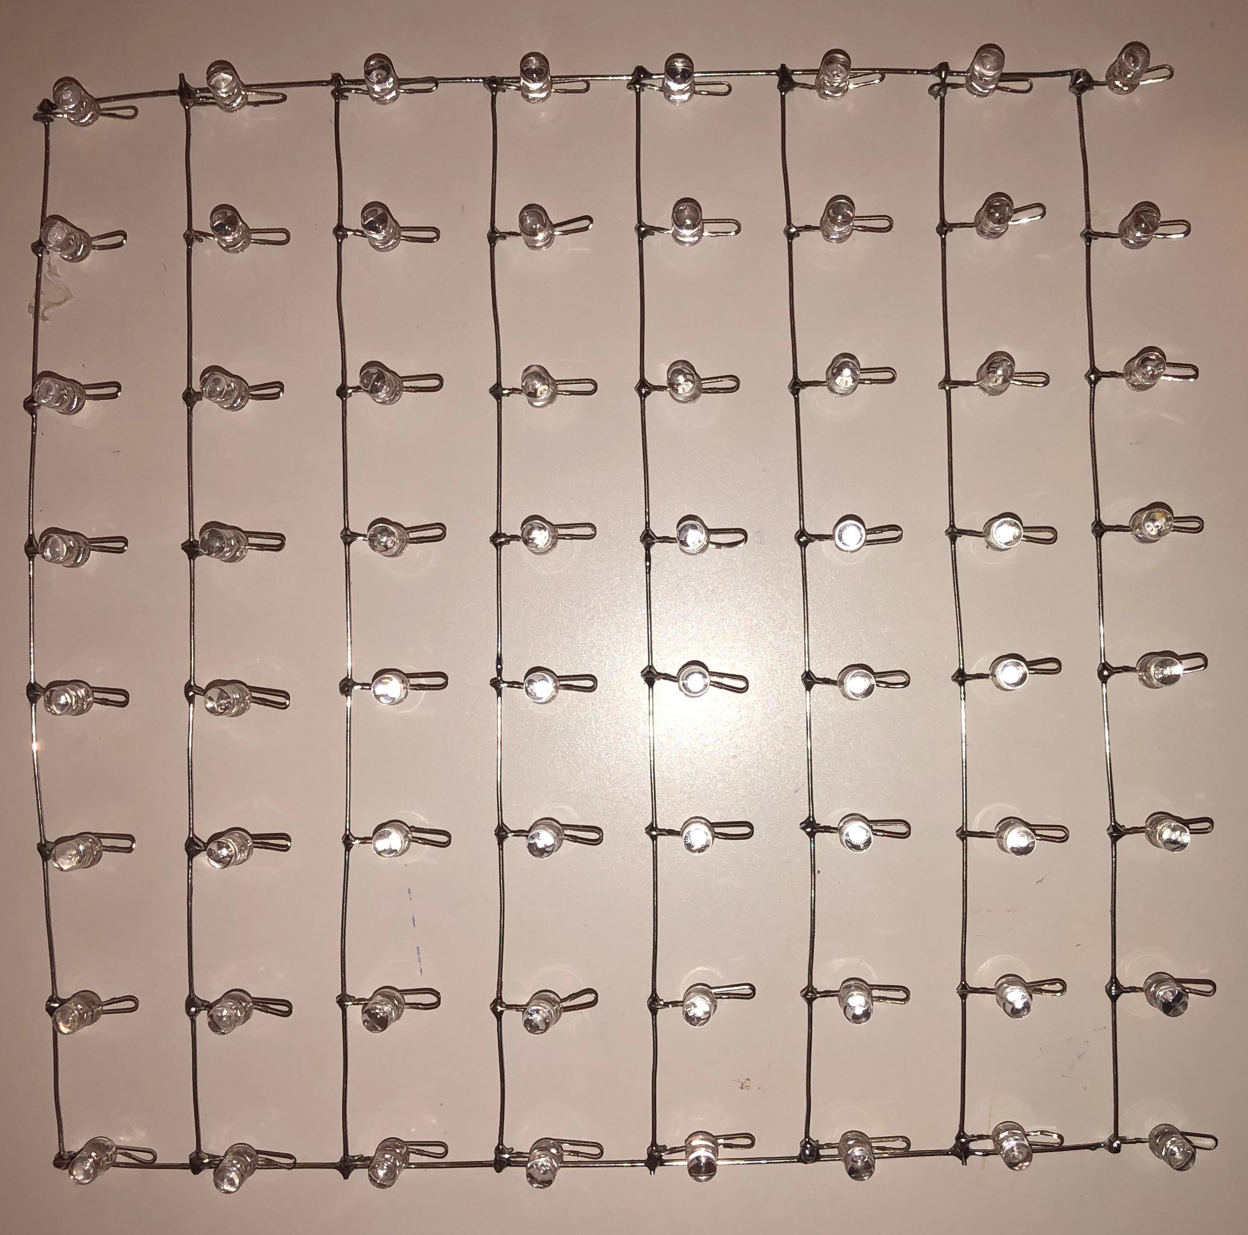
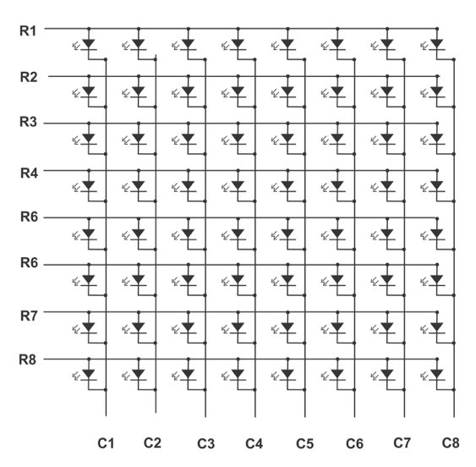
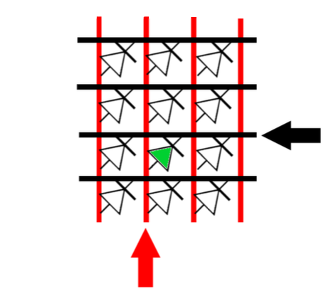
I. EXPLICATION DU PROJET
1.1 Etude
Pour comprendre comment marche une matrice 3D à LED, il faut d’abord comprendre le fonctionnement d’une matrice 2D ici présent :

Slide 5
I. EXPLICATION DU PROJET
1.1 Methode
Pour réaliser ce projet, j’ai décidé de procéder comme suit:
1.Faire le test sur plaquette d’essai
2.Conception d’une carte électronique
3.Montage du cube 3D
4.Faire le code et/ou le logiciel
5.Assemblage

Slide 6
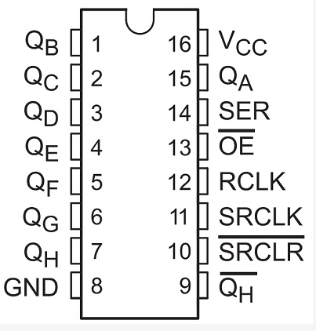
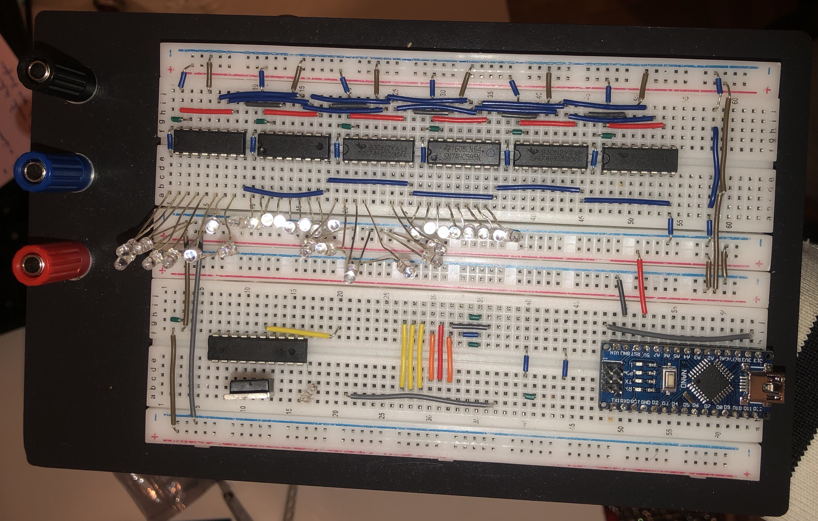
II. Tâches effectuées:
→ Test sur plaquette d’essai

Slide 7
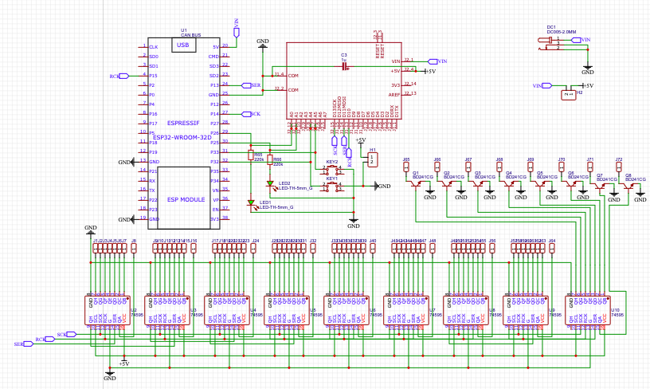
II. Tâches effectuées:
→ Conception carte électronique

Slide 8
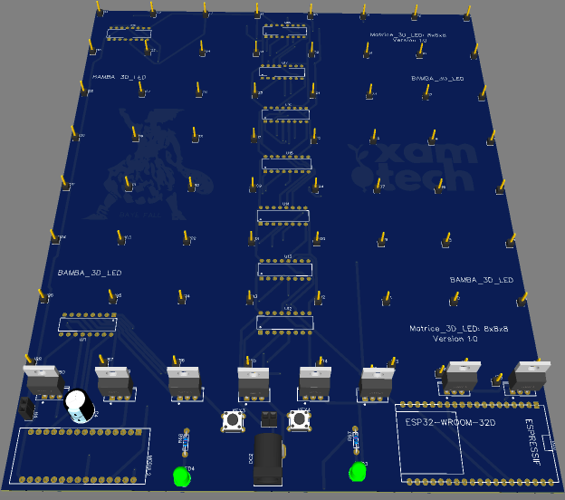
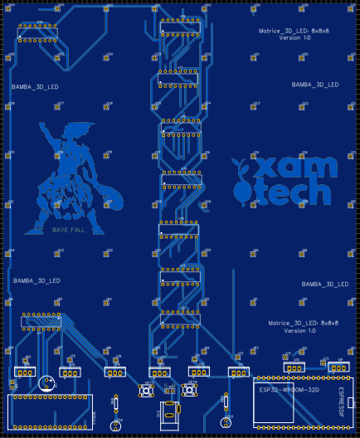
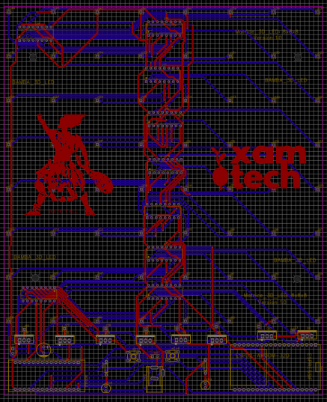
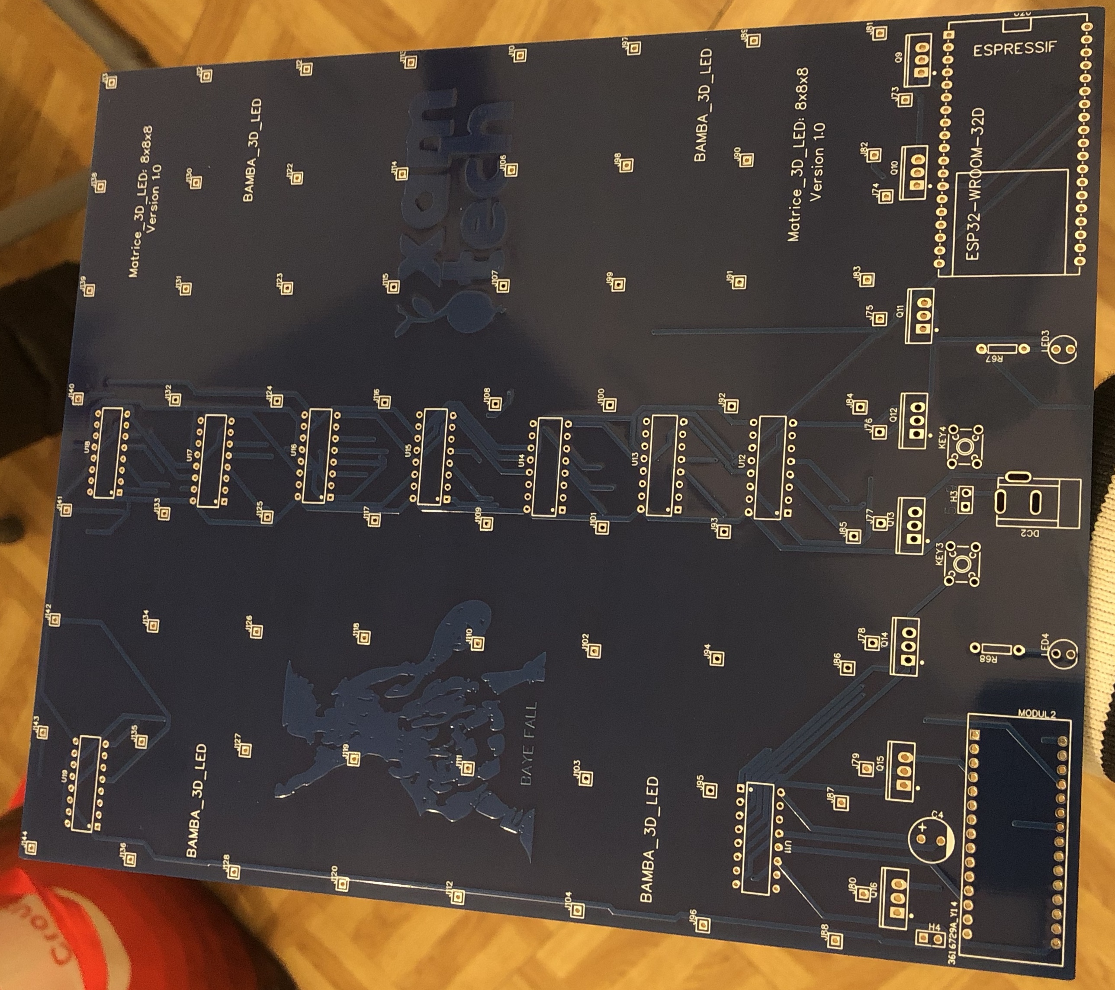
II. Tâches effectuées:
→ Conception sur EasyEDA

Slide 9
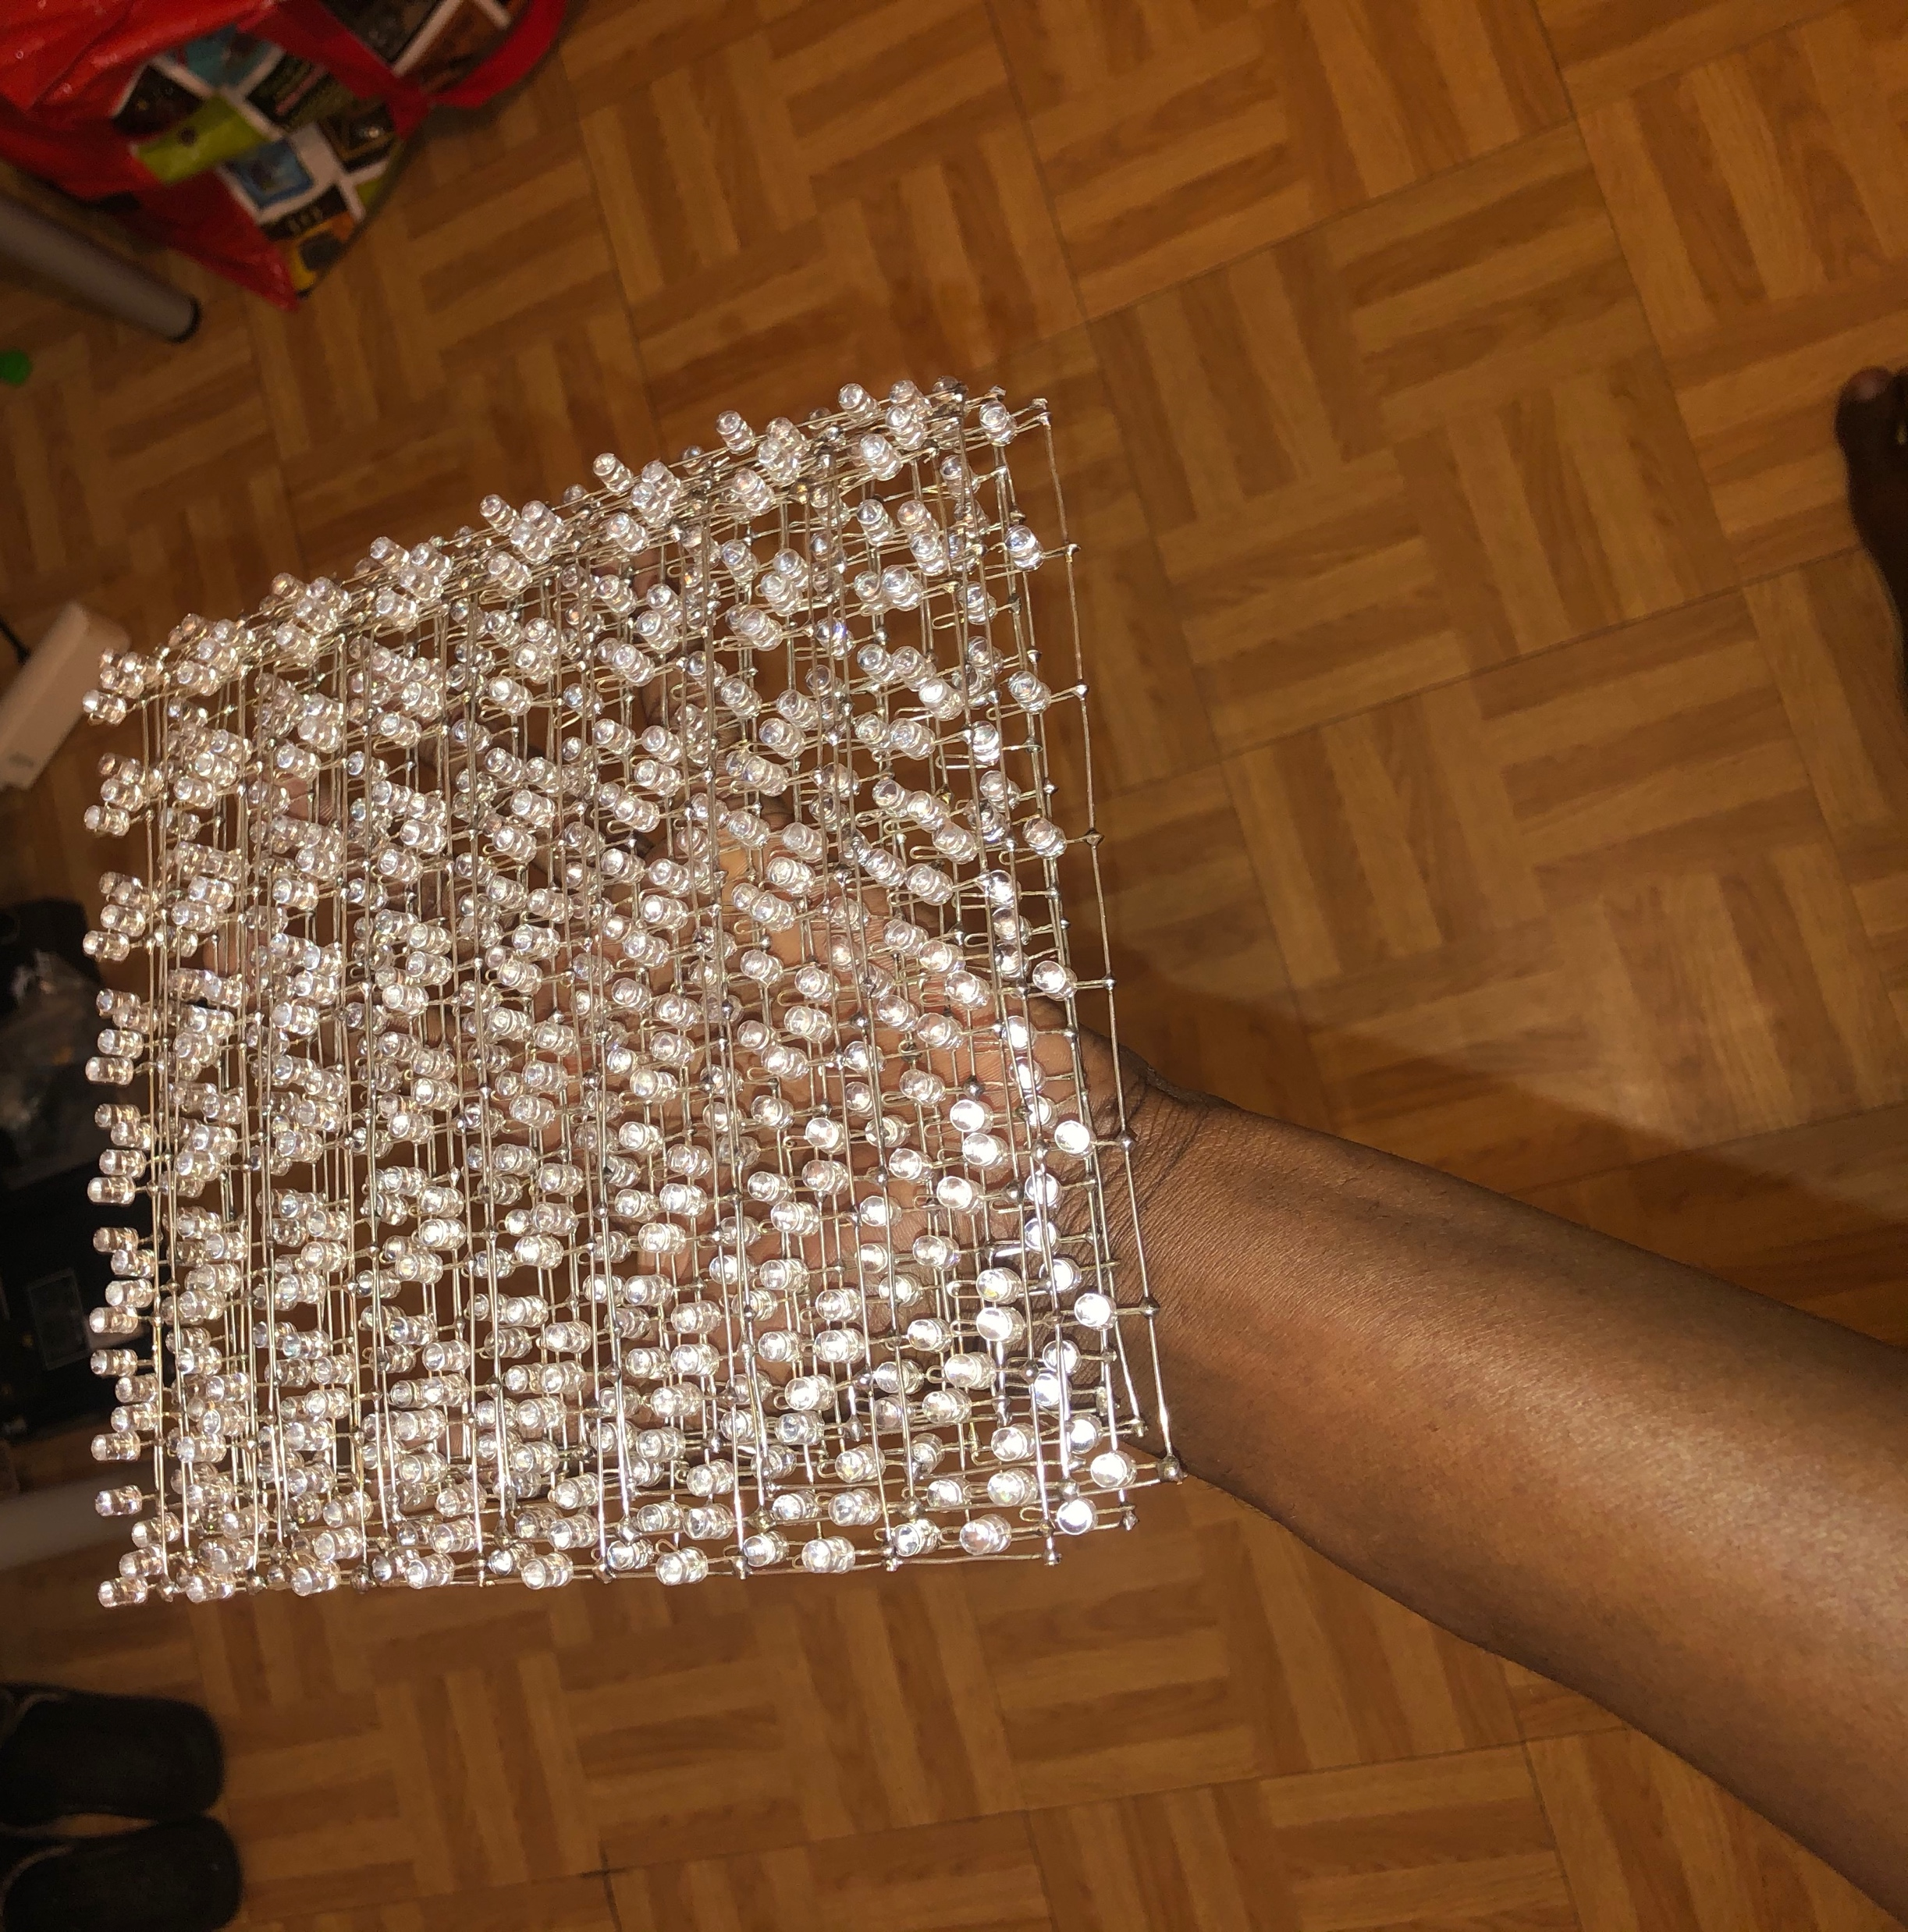
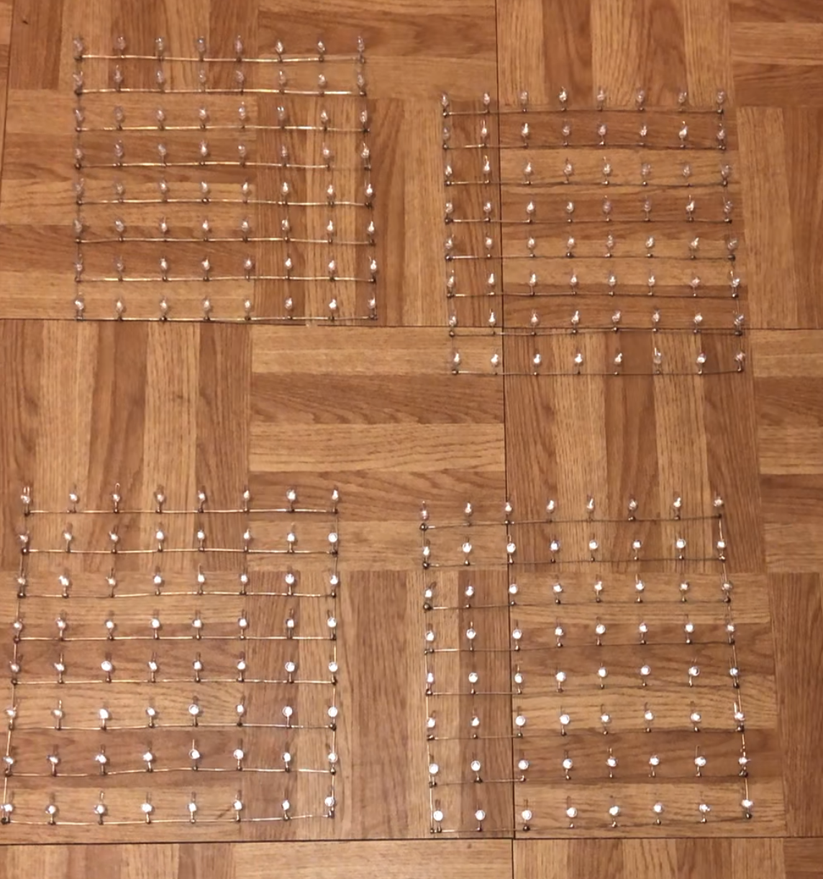

II. Tâches effectuées:
→ Réalisation cube 3D (8x8x8)

Slide 10
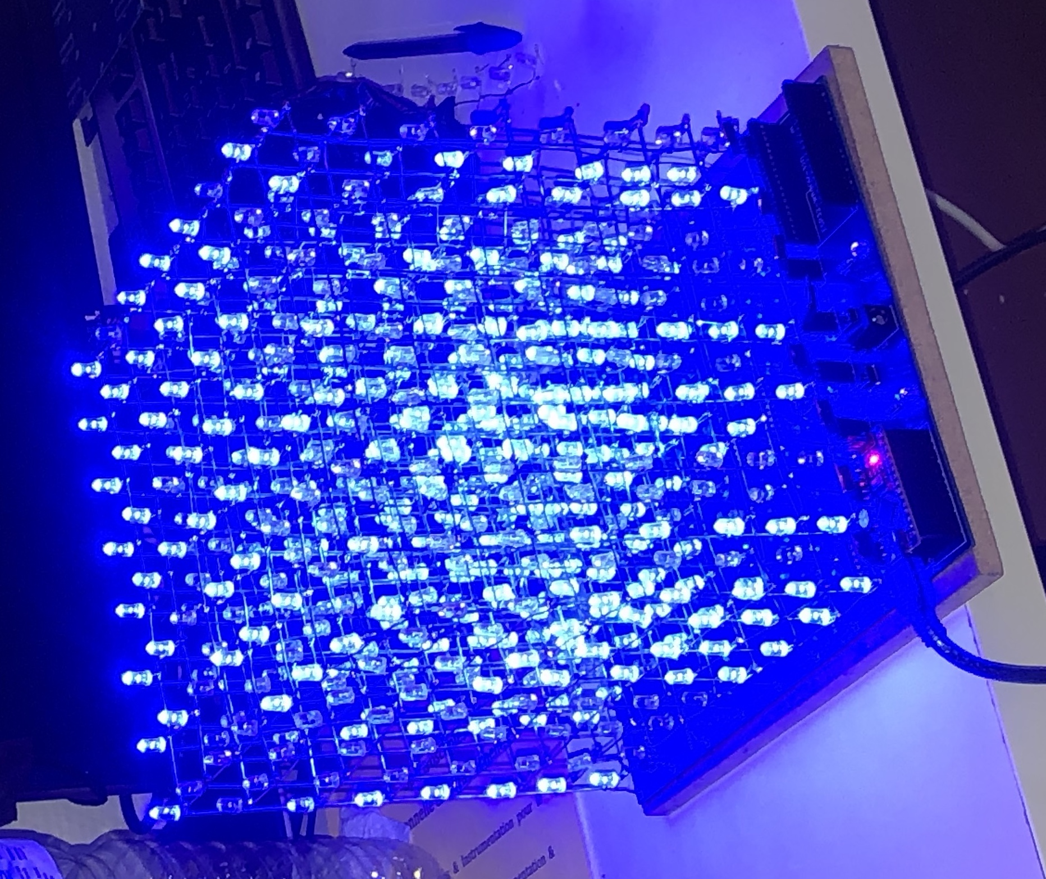
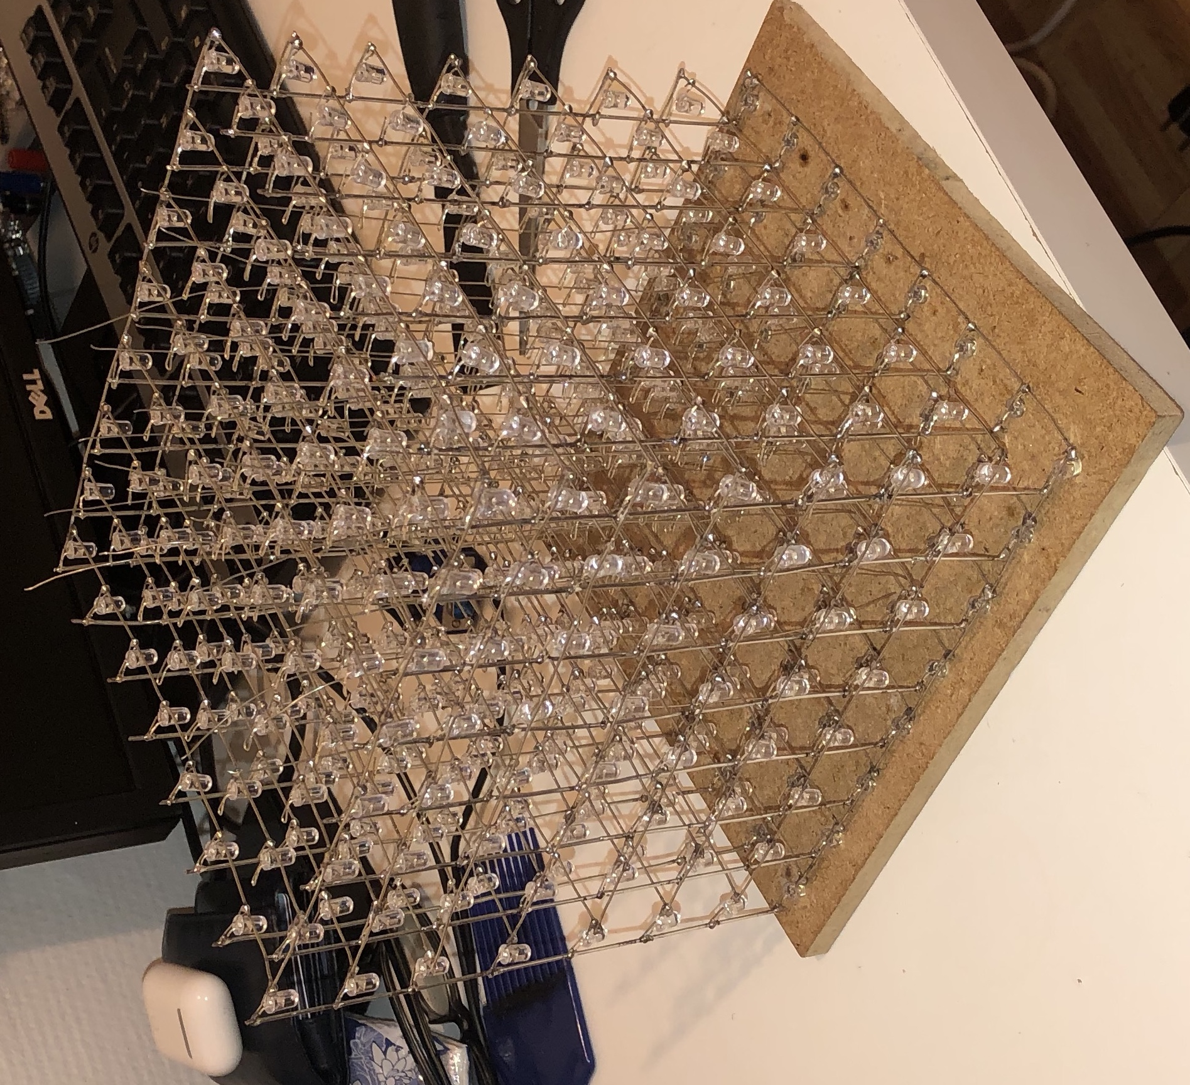
II. Tâches effectuées:
→ Montage finale

Slide 11
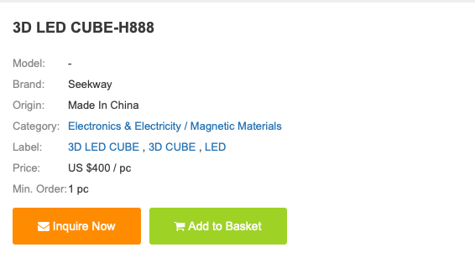
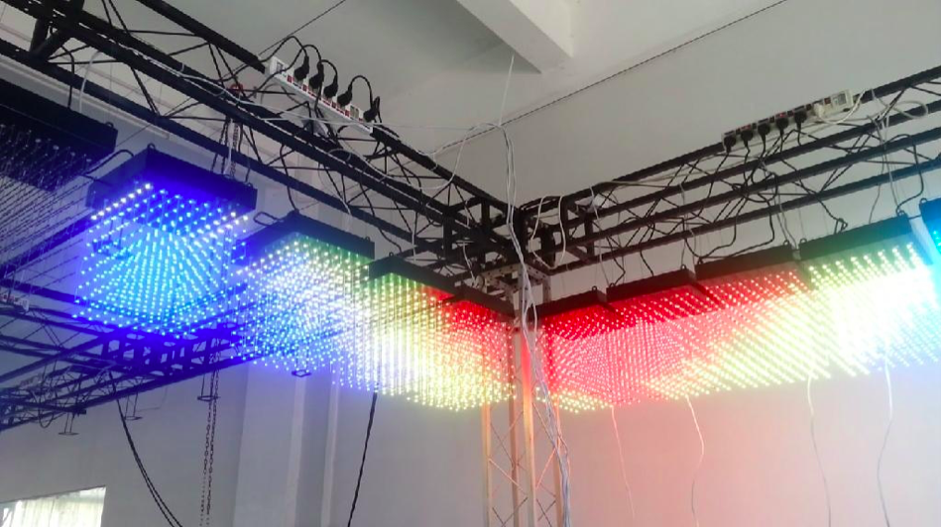
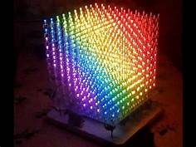
Etat de l’art
Matrice 8x8x8
→ Marché actuel

Slide 12
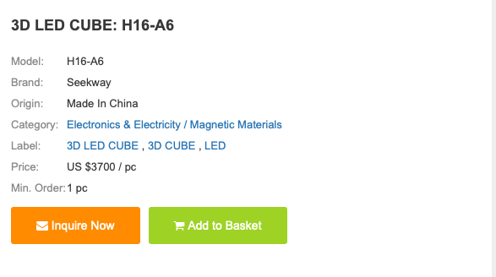
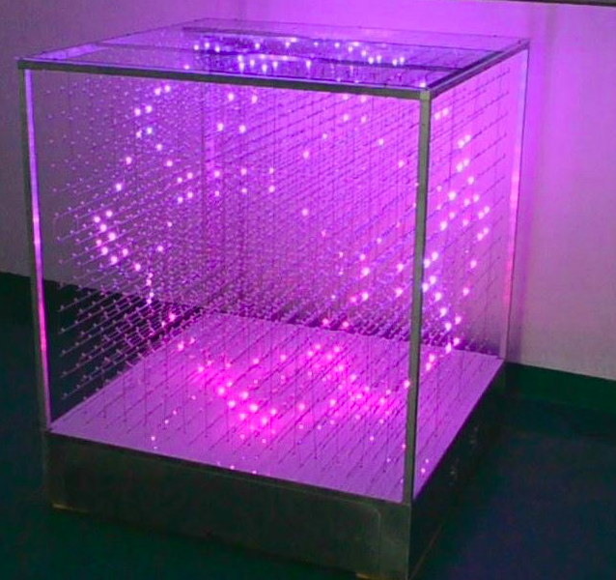
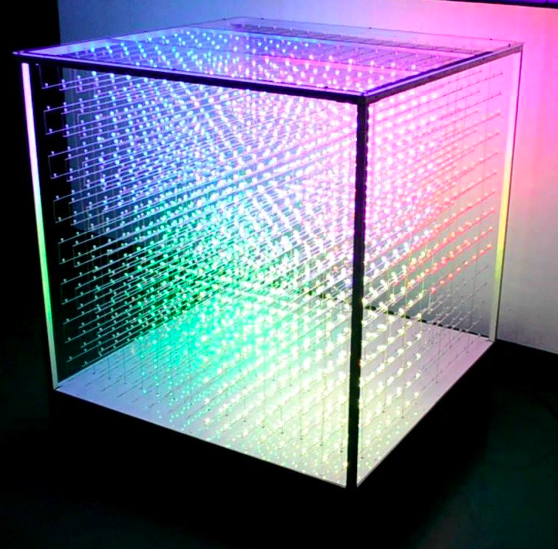
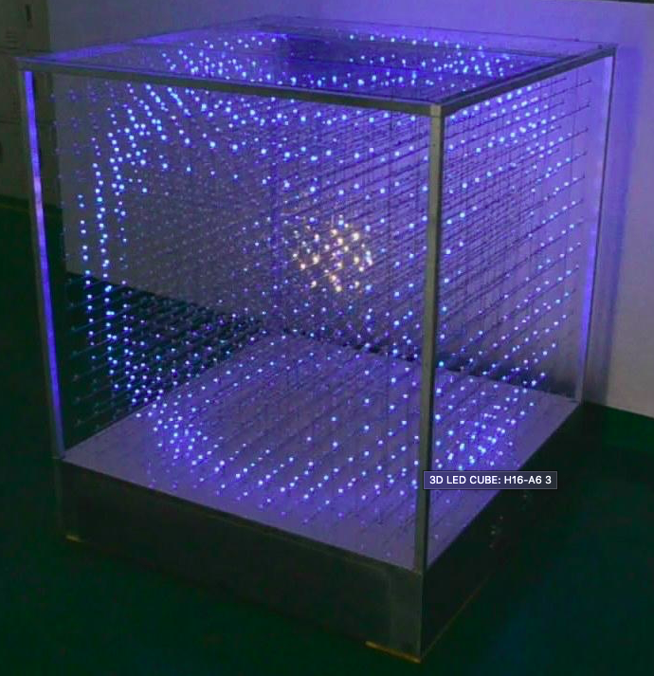
Etat de l’art
Matrice 16x16x16
→ Le Marché du futur

Slide 13
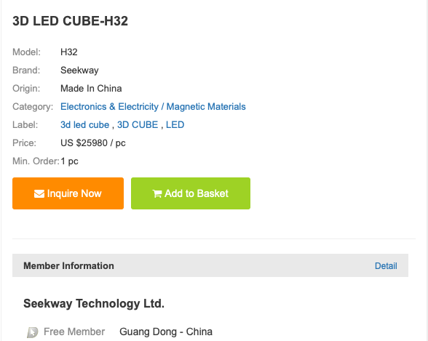
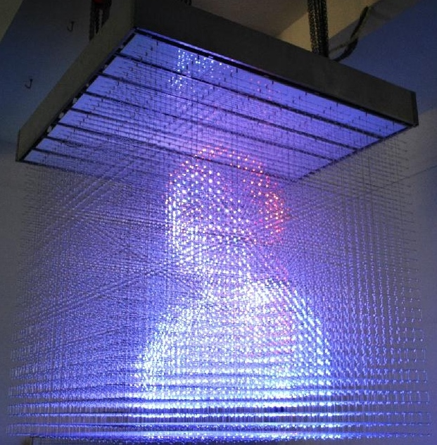
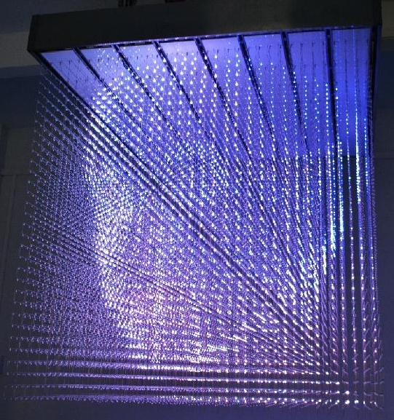
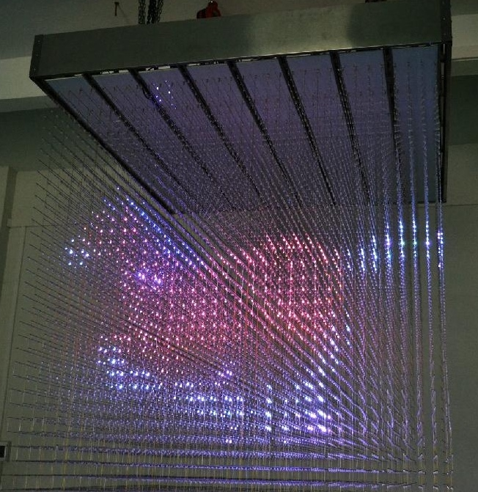
Etat de l’art
Matrice 32x32x32
→ Le Marché du futur

Slide 14
Merci de votre attention !

